Slide 1
미용실 예약 시스템
2012301052 유영권
2014301010 김나리

Slide 2
INDEX
1
주제 소개
2
정규화
MADE IN EZ
3
Join & View
4
시스템 구현

Slide 3
1
주제 소개

Slide 4
01
주제 소개
이 시스템은 미용실이 고객 예약을 받을 때 사용하는 미용실 예약 시스템이다.
주제 선정 이유
많은 사람들이 미용실을 이용하고 있다. 그래서 미용실 이용 고객들을 효율적으로 관리하고 예약을 체계적으로 관리하기 위해 필요하다고 생각했다.
설계 방법
매장 table과 예약 table을 정규화 하면서 설계할 것이다.

Slide 5
01
요구사항 분석
현 시스템은 회원을 기준으로 예약을 받을 수 있다.
현 시스템 이용자는 미용실 직원으로 한정된다.
현 시스템은 추가 적립금 없이 선 할인된 금액이다.
고객정보를 식별하는 속성은 고객 핸드폰번호로 식별한다.
미용실 직원을 식별하는 속성은 직원번호로 모든 지점에 통합되어 부여된다.
예약번호는 모든 지점 통합하여 순차적으로 부여된다.
고객은 날짜와 시간을 이용하여 예약을 한다.
시술상품은 정해진 범위 내에서만 시술이 가능하다.
시술상품 별 금액은 명시되어 적용된다.

Slide 6
2
정규화

Slide 7
02
정규화
Dirty Table
-매장 Table
매장이름 | 매장번호 | 매장주소 | 디자이너 번호 | 디자이너 이름 | 디자이너 핸드폰번호
성신여대점 | 02-940-1000 | 서울시 성북구 돈암동 | 1 | 김철수 | 010-1234-5678
 |  |  | 2 | 김영희 | 010-5002-5560
 |  |  | 3 | 박수진 | 010-4245-6007
정릉점 | 02-914-2000 | 서울시 성북구 정릉동 | 4 | 이길동 | 010-3123-2346
 |  |  | 5 | 유또치 | 010-5050-2043
구파발 | 02-345-3000 | 서울시 은평구 진관동 | 6 | 서롤리 | 010-2450-2020

Slide 8
02
정규화
제 1 정규형(1NF) : 원자값으로 분리
-매장 Table
매장이름 | 매장번호 | 매장주소 | 디자이너 번호 | 디자이너 이름 | 디자이너 핸드폰번호
성신여대점 | 02-940-1000 | 서울시 성북구 돈암동 | 1 | 김철수 | 010-1234-5678
성신여대점 | 02-940-1000 | 서울시 성북구 돈암동 | 2 | 김영희 | 010-5002-5560
성신여대점 | 02-940-1000 | 서울시 성북구 돈암동 | 3 | 박수진 | 010-4245-6007
정릉점 | 02-914-2000 | 서울시 성북구 정릉동 | 4 | 이길동 | 010-3123-2346
정릉점 | 02-914-2000 | 서울시 성북구 정릉동 | 5 | 유또치 | 010-5050-2043
구파발 | 02-345-3000 | 서울시 은평구 진관동 | 6 | 서롤리 | 010-2450-2020
→기존 dirty table의 매장이름, 번호, 주소 속성의 다치값을 원자값으로 분리 하였다.

Slide 9
02
정규화
제 1 정규형(1NF) 이상현상
삽입이상
매장이름 | 매장번호 | 매장주소 | 디자이너 번호 | 디자이너 이름 | 디자이너 핸드폰번호
null | null | null | 1 | 김철수 | 010-1234-5678
-매장 table에 디자이너 정보를 추가 했을 때, 매장정보가 존재하지 않아 삽입이상이 생긴다.
② 삭제이상
매장이름 | 매장번호 | 매장주소 | 디자이너 번호 | 디자이너 이름 | 디자이너 핸드폰번호
구파발 | 02-345-3000 | 서울시 은평구 진관동 | 1 | 서롤리 | 010-2450-2020
-구파발 매장정보가 1개 밖에 없는 경우, 디자이너 ‘서롤리＇의 정보를 삭제 했을 때, 구파발 매장정보가 사라지는 이상현상이 생긴다.
③ 갱신이상
매장이름 | 매장번호 | 매장주소 | 디자이너 번호 | 디자이너 이름 | 디자이너 핸드폰번호
성신여대점 | 02-940-1000 | 서울시 성북구 돈암2동 | 1 | 김철수 | 010-1234-5678
성신여대점 | 02-940-1000 | 서울시 성북구 돈암동 | 2 | 김영희 | 010-5002-5560
성신여대점 | 02-940-1000 | 서울시 성북구 돈암동 | 3 | 박수진 | 010-4245-6007
-성신여대점의 주소가 변경이 되었을 때, 모든 성신여대 레코드가 갱신되어야 한다.

Slide 10
02
정규화
제 3 정규형(3NF)
디자이너 핸드폰
매장번호
매장이름
디자이너 이름
매장주소
디자이너
번호
이행적 종속이란 A → B, B → C가 성립할 때 A → C가 성립되는 함수 종속성
매장이름
디자이너
번호
디자이너 이름

Slide 11
02
정규화
제 3 정규형(3NF) : 이행적 함수 종속성 제거
-매장 Table
매장이름 | 매장번호 | 매장주소
성신여대점 | 02-940-1000 | 서울시 성북구 돈암동
정릉점 | 02-914-2000 | 서울시 성북구 정릉동
구파발 | 02-345-3000 | 서울시 은평구 진관동
-직원 Table
-소속 Table
디자이너 번호 | 디자이너 이름 | 디자이너 핸드폰번호
1 | 김철수 | 010-1234-5678
2 | 김영희 | 010-5002-5560
3 | 박수진 | 010-4245-6007
4 | 이길동 | 010-3123-2346
5 | 유또치 | 010-5050-2043
6 | 서롤리 | 010-2450-2020
디자이너 번호 | 매장이름
1 | 성신여대점
2 | 성신여대점
3 | 성신여대점
4 | 정릉점
5 | 정릉점
6 | 구파발

Slide 12
02
정규화
제 3 정규형(3NF) : 이행적 함수 종속성 제거
삽입이상 제거
매장이름 | 매장번호 | 매장주소
성신여대점 | 02-940-1000 | 서울시 성북구 돈암동
- 다자이너 이름을 추가하지 않아도 매장에 대한 정보를 삽입 할 수 있다.
② 삭제이상 제거
디자이너 번호 | 디자이너 이름 | 디자이너 핸드폰번호
6 | 서롤리 | 010-2450-2020
- 디자이너 서롤리의 정보를 삭제해도 구파발의 매장정보는 삭제되지 않는다.
③ 갱신이상 제거
매장이름 | 매장번호 | 매장주소
성신여대점 | 02-940-1000 | 서울시 성북구 돈암동
정릉점 | 02-914-2000 | 서울시 성북구 정릉동
구파발 | 02-345-3000 | 서울시 은평구 진관동
- 성신여대의 레코드를 갱신할 경우, 한번만 갱신 시키면 된다.

Slide 13
02
정규화
Dirty Table
-예약 Table
예약번호 | 매장이름 | 매장번호 | 디자이너 번호 | 예약일 | 고객전화번호 | 고객이름 | 회원가입일 | 시술상품 | 금액 | 상태
1 | 성신여대점 | 02-940-1000 | 1 | 2017-05-02-14:00 | 010-6070-3040 | 홍길동 | 2017-05-01 | 남성커트 | 15000 | 완료
2 |  |  | 3 | 2017-05-03-13:00 | 010-3600-1164 | 김갑순 | 2017-05-03 | 롱기장 웨이브펌 | 80000 | 완료
3 |  |  | 3 | 2017-05-03-17:00 | 010-6070-3040 | 김삼순 | 2017-04-21 | 숏기장 염색 | 50000 | 완료
4 | 정릉점 | 02-914-2000 | 4 | 2017-05-05-15:00 | 010-2115-1212 | 고길동 | 2017-04-25 | 남성커트 | 15000 | 완료
5 |  |  | 5 | 2017-05-06-11:00 | 010-1164-3600 | 고희동 | 2017-04-30 | 남성파마 | 40000 | 대기
6 | 구파발 | 02-345-3000 | 6 | 2017-05-02-19:00 | 010-2777-3789 | 박둘리 | 2017-03-21 | 롱기장 염색 | 60000 | 완료

Slide 14
02
정규화
제 1 정규형(1NF) : 원자값으로 분리
-예약 Table
예약번호 | 매장이름 | 매장번호 | 디자이너 번호 | 예약일 | 고객전화번호 | 고객이름 | 회원가입일 | 시술상품 | 금액
1 | 성신여대점 | 02-940-1000 | 1 | 2017-05-02-14:00 | 010-6070-3040 | 홍길동 | 2017-05-01 | 남성커트 | 15000
2 | 성신여대점 | 02-940-1000 | 3 | 2017-05-03-13:00 | 010-3600-1164 | 김갑순 | 2017-05-03 | 롱기장 웨이브펌 | 80000
3 | 성신여대점 | 02-940-1000 | 3 | 2017-05-03-17:00 | 010-6070-3040 | 김삼순 | 2017-04-21 | 숏기장 염색 | 50000
4 | 정릉점 | 02-914-2000 | 4 | 2017-05-05-15:00 | 010-2115-1212 | 고길동 | 2017-04-25 | 남성커트 | 15000
5 | 정릉점 | 02-914-2000 | 5 | 2017-05-06-11:00 | 010-1164-3600 | 고희동 | 2017-04-30 | 남성파마 | 40000
6 | 구파발 | 02-345-3000 | 6 | 2017-05-02-19:00 | 010-2777-3789 | 박둘리 | 2017-03-21 | 롱기장 염색 | 60000
→기존 dirty table의 매장이름, 매장번호 속성의 값을 다치값을 원자값으로 분리 하였다.

Slide 15
02
정규화
제 1 정규형(1NF) 이상현상
삽입이상
예약번호 | 매장이름 | 매장번호 | 디자이너 번호 | 예약일 | 고객전화번호 | 고객이름 | 회원가입일 | 시술상품 | 금액
null | null | null | null | null | 010-4512-9635 | 김또치 | 2017-05-09 | null | null
- 김또치 고객을 추가 할 경우 예약 내역이 없어 삽입하지 못한다.
② 삭제이상
예약번호 | 매장이름 | 매장번호 | 디자이너 번호 | 예약일 | 고객전화번호 | 고객이름 | 회원가입일 | 시술상품 | 금액
6 | 구파발 | 02-345-3000 | 6 | 2017-05-02-19:00 | 010-2777-3789 | 박둘리 | 2017-03-21 | 롱기장 염색 | 60000
- 구파발 매장의 예약이 한 개 밖에 없을 경우, 박둘리 고객이 예약을 취소했을 경우 박둘리 고객의 가입정보도 함께 삭제된다.
③ 갱신이상
예약번호 | 매장이름 | 매장번호 | 디자이너 번호 | 예약일 | 고객전화번호 | 고객이름 | 회원가입일 | 시술상품 | 금액
2 | 성신여대점 | 02-940-1000 | 3 | 2017-05-03-13:00 | 010-3600-1164 | 김갑순 | 2017-04-21 | 롱기장 웨이브펌 | 80000
3 | 성신여대점 | 02-940-1000 | 3 | 2017-05-06-17:00 | 010-3600-1164 | 김갑순 | 2017-04-21 | 숏기장 염색 | 50000
- 김갑순 고객의 전화번호가 변경되었을 경우, 예약된 김갑순의 전화번호를 모두 수정해야 하는 이상이 발생한다.

Slide 16
02
정규화
제 2 정규형(2NF) : 부분함수 종속성
매장번호
고객이름
예약번호
매장이름
고객핸드폰 번호
회원
가입일
디자이너
번호
금액
시술상품
→ 매장번호, 이름, 디자이너번호, 시술상품, 금액은 기본키에 종속
→ 고객이름, 회원가입일은 고객 핸드폰 번호에 종속
→ 따라서 고객이름, 회원가입일은 기본키에 부분적으로 종속

Slide 17
02
정규화
제 2 정규형(2NF) : 부분함수 종속성 제거
- 예약 table
예약번호 | 매장이름 | 매장번호 | 디자이너 번호 | 예약일 | 고객전화번호 | 시술상품 | 상태
1 | 성신여대점 | 02-940-1000 | 1 | 2017-05-02-14:00 | 010-6070-3040 | 남성커트 | 완료
2 | 성신여대점 | 02-940-1000 | 3 | 2017-05-03-13:00 | 010-3600-1164 | 롱기장 웨이브펌 | 완료
3 | 성신여대점 | 02-940-1000 | 3 | 2017-05-03-17:00 | 010-6070-3040 | 숏기장 염색 | 완료
4 | 정릉점 | 02-914-2000 | 4 | 2017-05-05-15:00 | 010-2115-1212 | 남성커트 | 완료
5 | 정릉점 | 02-914-2000 | 5 | 2017-05-06-11:00 | 010-1164-3600 | 남성파마 | 대기
6 | 구파발 | 02-345-3000 | 6 | 2017-05-02-19:00 | 010-2777-3789 | 롱기장 염색 | 완료
- 고객 table
고객전화번호 | 고객이름 | 회원가입일
010-6070-3040 | 홍길동 | 2017-05-01
010-3600-1164 | 김갑순 | 2017-05-03
010-6070-3040 | 김삼순 | 2017-04-21
010-2115-1212 | 고길동 | 2017-04-25
010-1164-3600 | 고희동 | 2017-04-30
010-2777-3789 | 박둘리 | 2017-03-21

Slide 18
02
정규화
제 2 정규형(2NF) : 부분함수 종속성 제거
삽입이상 제거
고객전화번호 | 고객이름 | 회원가입일
010-2777-3789 | 박둘리 | 2017-03-21
- 예약을 하지 않아도 고객정보를 입력할 수 있다.
② 삭제이상 제거
예약번호 | 매장이름 | 매장번호 | 디자이너 번호 | 예약일 | 고객전화번호 | 시술상품 | 상태
6 | 구파발 | 02-345-3000 | 6 | 2017-05-02-19:00 | 010-2777-3789 | 롱기장 염색 | 완료
- 예약이 한 개밖에 없었던 매장의 예약을 취소해도 고객정보는 함께 삭제되지 않는다.
③ 갱신이상 제거
고객전화번호 | 고객이름 | 회원가입일
010-6070-3040 | 홍길동 | 2017-05-01
010-3600-1164 | 김갑순 | 2017-05-03
010-6070-3040 | 김삼순 | 2017-04-21
010-2115-1212 | 고길동 | 2017-04-25
010-1164-3600 | 고희동 | 2017-04-30
010-2777-3789 | 박둘리 | 2017-03-21
- 고객의 정보가 변경되었을 경우, 한번만 갱신하면 된다.

Slide 19
02
정규화
정규화 외 테이블
- 시술상품table
시술상품 | 가격
남성커트 | 15000
여성커트 | 20000
앞머리컷 | 3000
일반드라이 | 15000
매직드라이 | 20000
스타일링 | 10000
숏기장 염색 | 50000
미디움 염색 | 60000
롱기장 염색 | 70000
숏기장 탈색 | 50000
미디움 탈색 | 60000
롱기장 탈색 | 70000
숏기장 웨이브펌 | 60000
미디움 웨이브펌 | 70000
롱기장 웨이브펌 | 80000
남성파마 | 40000
…

Slide 20
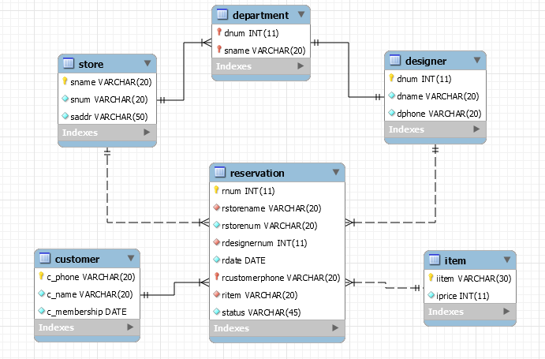
02
정규화
ER 다이어그램

Slide 21
3
Join & View

Slide 22
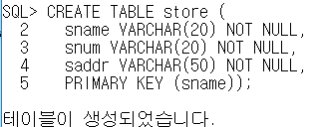
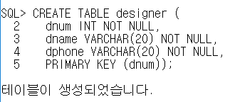
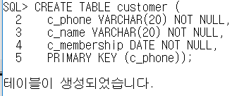
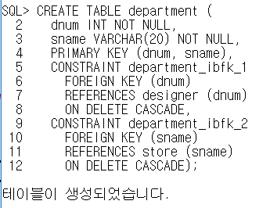
03
Join & View
table 생성
- 매장 table
- 디자이너 table
- 고객 table
- 소속 table

Slide 23
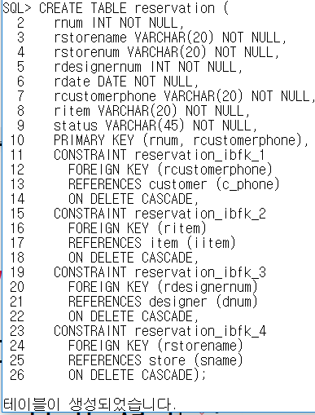
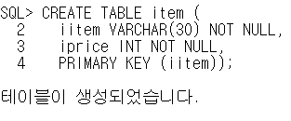
03
Join & View
table 생성
- 예약 table
- 시술상품 table

Slide 24
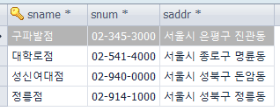
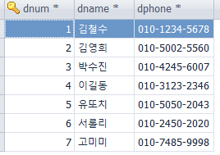
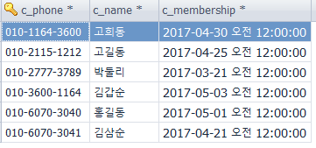
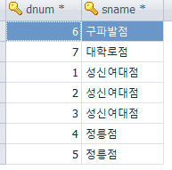
03
Join & View
삽입된 데이터
- 매장 table
- 디자이너 table
- 고객 table
- 소속 table

Slide 25
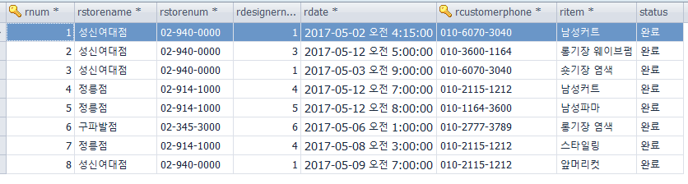
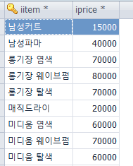
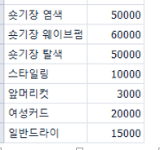
03
Join & View
table 생성
- 예약 table
- 시술상품 table

Slide 26

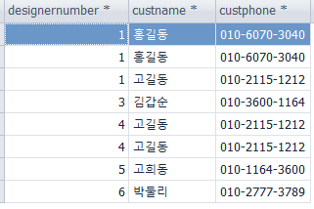


03
Join & View
View 생성
- hair View table
- View 결과값
디자이너 ‘1’번에게 시술받는
고객의 이름과 전화번호를 보이시오.
- 결과값

Slide 27

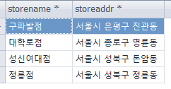


03
Join & View
View 생성
- hair_store View table
- View 결과값
- ‘성북’에 위치한 매장의 이름을 보이시오.
- 결과값

Slide 28

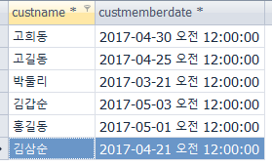

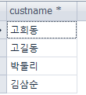
03
Join & View
View 생성
- hair_customer View table
- View 결과값
- 회원 가입일이 5월 이전인 고객의 이름을 보이시오.
- 결과값

Slide 29

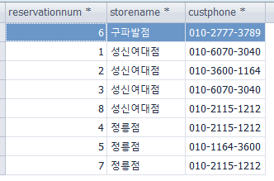

03
Join & View
View 생성
- hair_reservation View table
- View 결과값
- 성신여대 매장의 예약 수를 보이시오.
- 결과값

Slide 30
4
시스템 구현

Slide 31
Q&A

Slide 32
Thank you

